Slide 1
4.20進捗
熊田 匡仁

Slide 2
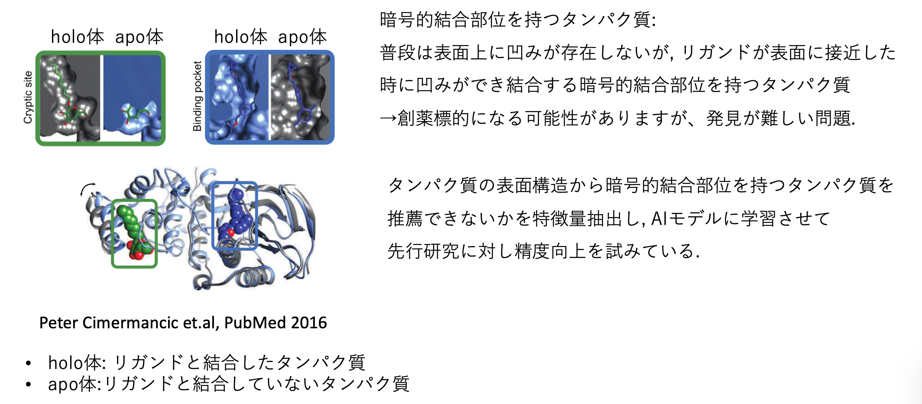
研究概要：機械学習を用いた暗号的結合部位を持つタンパク質の網羅的予測

Slide 3
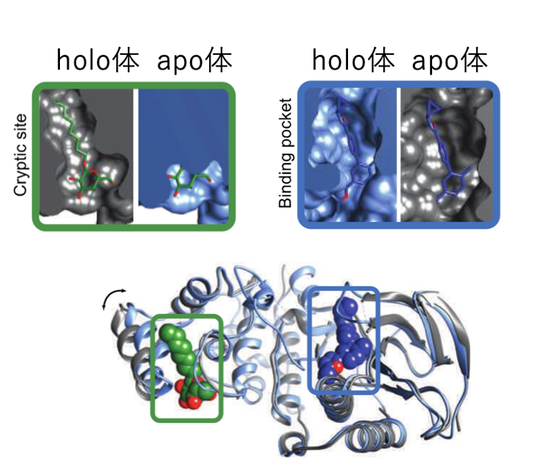
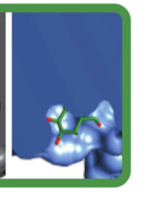
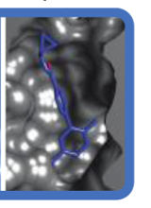
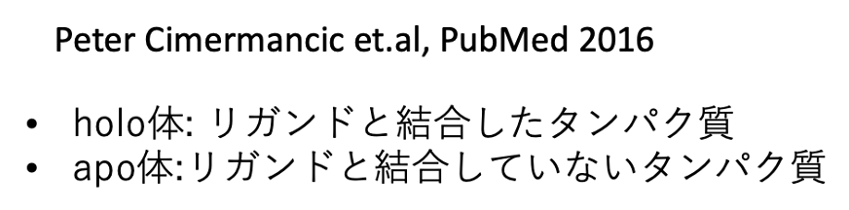
先週までにやっていたこと
apo体
apo体
Cryptic Binding Site
Normal Binding Site
個数： 150 152

Slide 4
今やろうとしていること
分類
apo体
apo or holo体
vs
Cryptic Binding Site
Normal Binding Site
問題
Fpocketで表面の穴ボッコに対して、
特徴量が取れるかどうか？
個数： 150 152

Slide 5
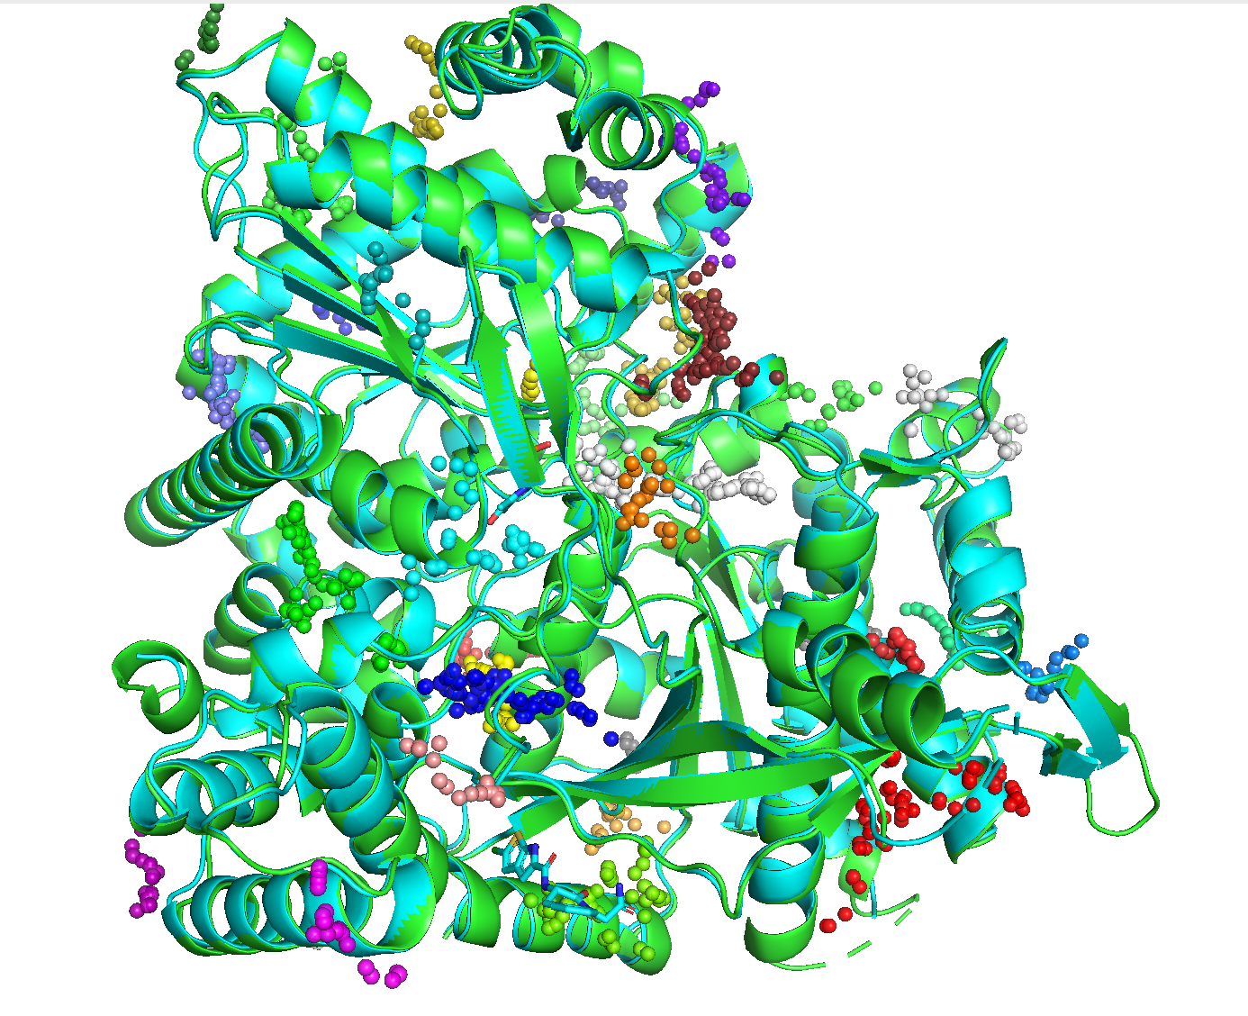
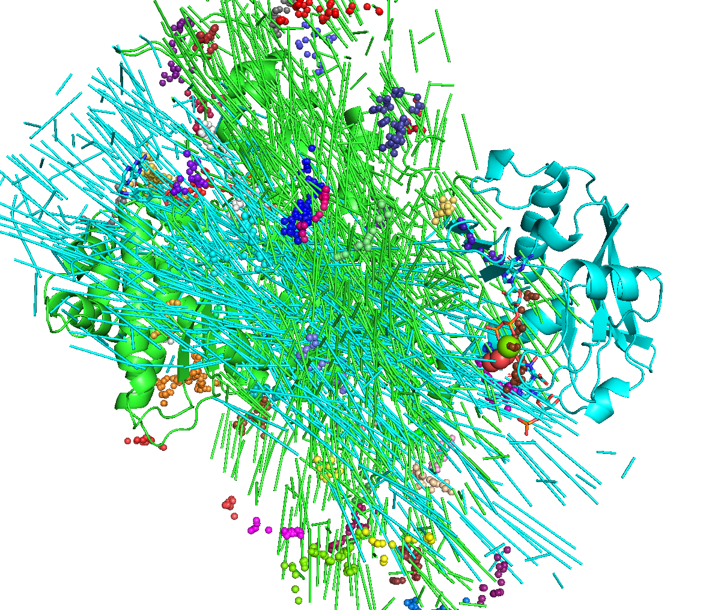
Fpocketでapo体についても予測し, holo体と重ね合わせる
Apo Holo
1A8IA 2IEGB
Apo Holo
1ADEA 1CIBA

Slide 6
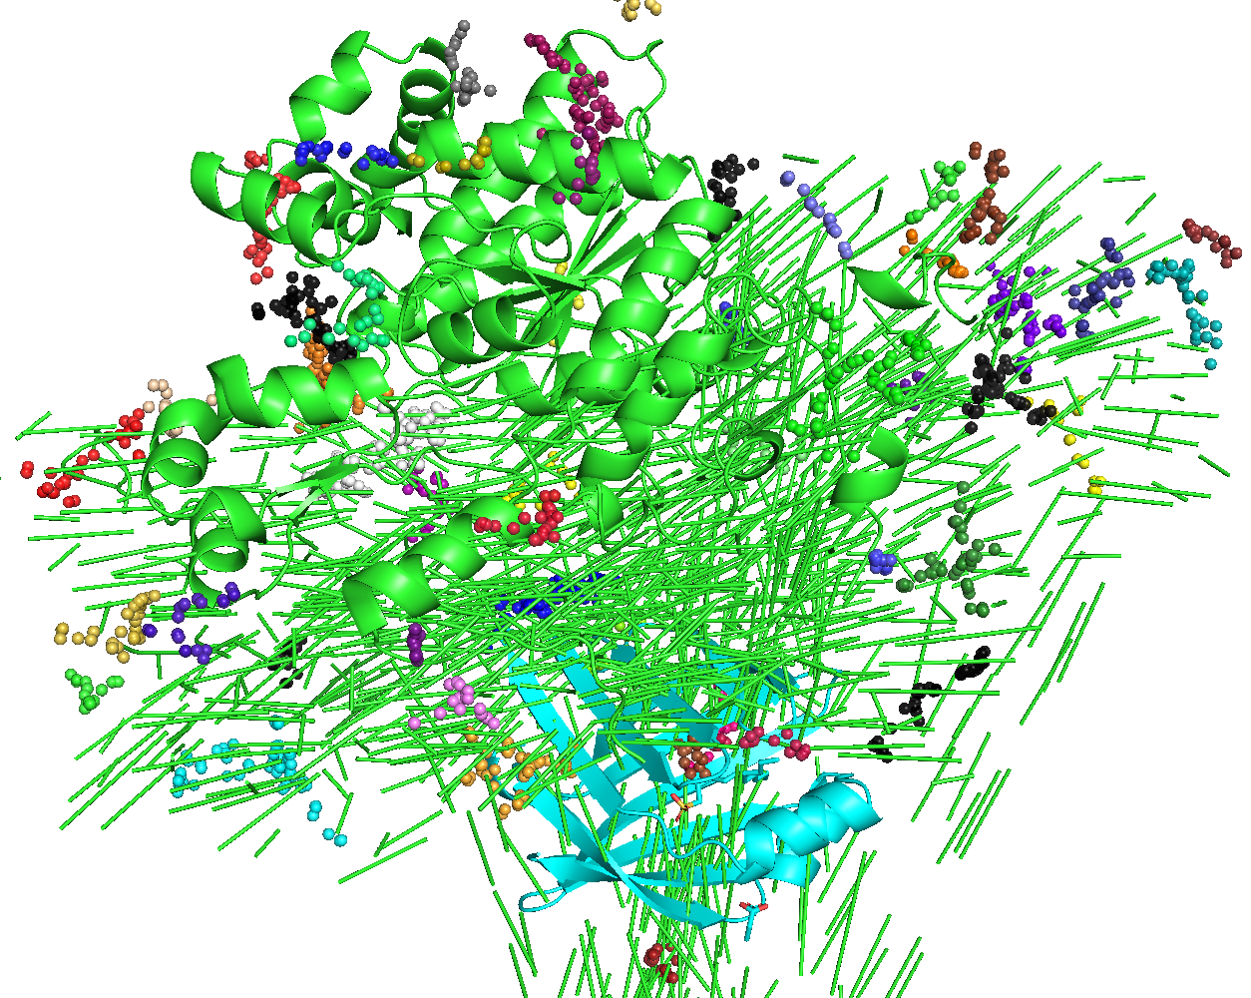
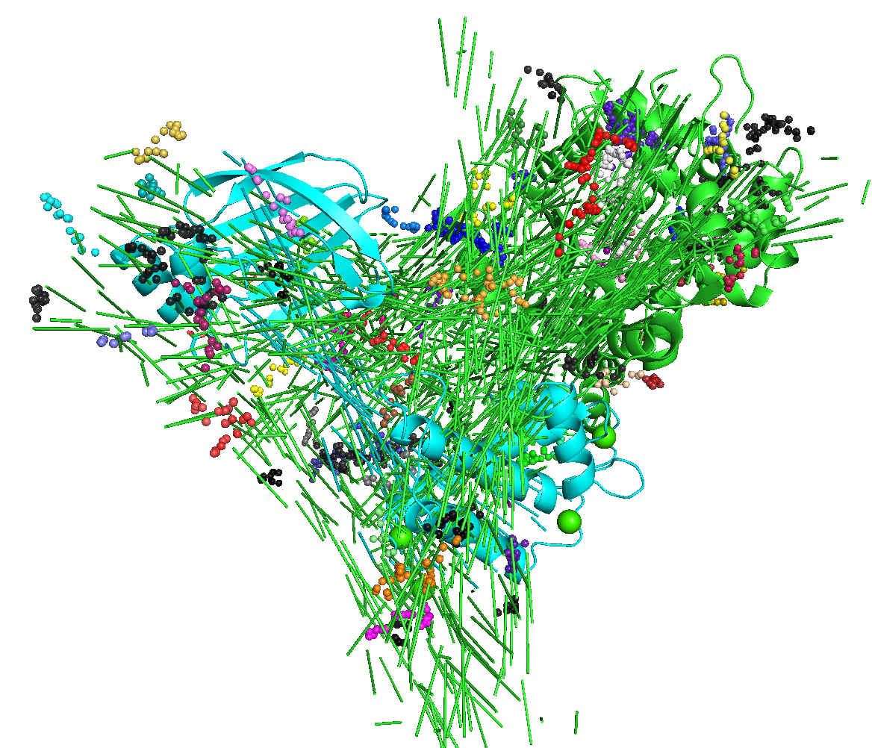
Fpocketでapo体についても予測し, holo体と重ね合わせる
Apo Holo
1ALBA 1LICA
Apo Holo
1ALVA 1NX3A

Slide 7
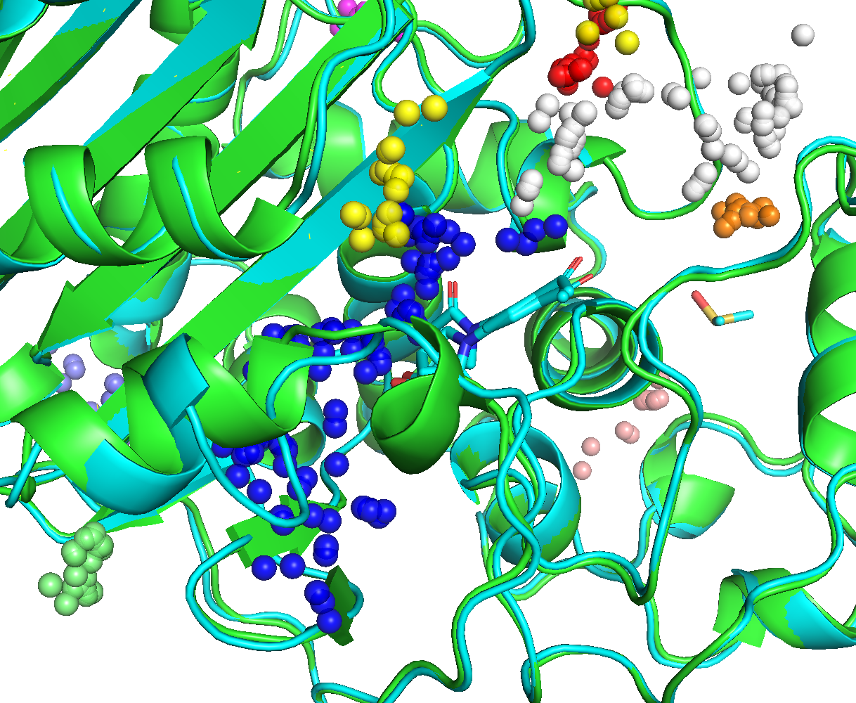
Fpocketでapo体についても予測し, holo体と重ね合わせる
Apo Holo
2BLSB 3GQZA
Apo Holo

Slide 8
Fpocketの条件
https://github.com/Discngine/fpocket/blob/master/doc/MANUAL.md

